Slide 1
111學年度新竹市國小團
到團服務
央團近期研發推廣的方向簡介

Slide 3
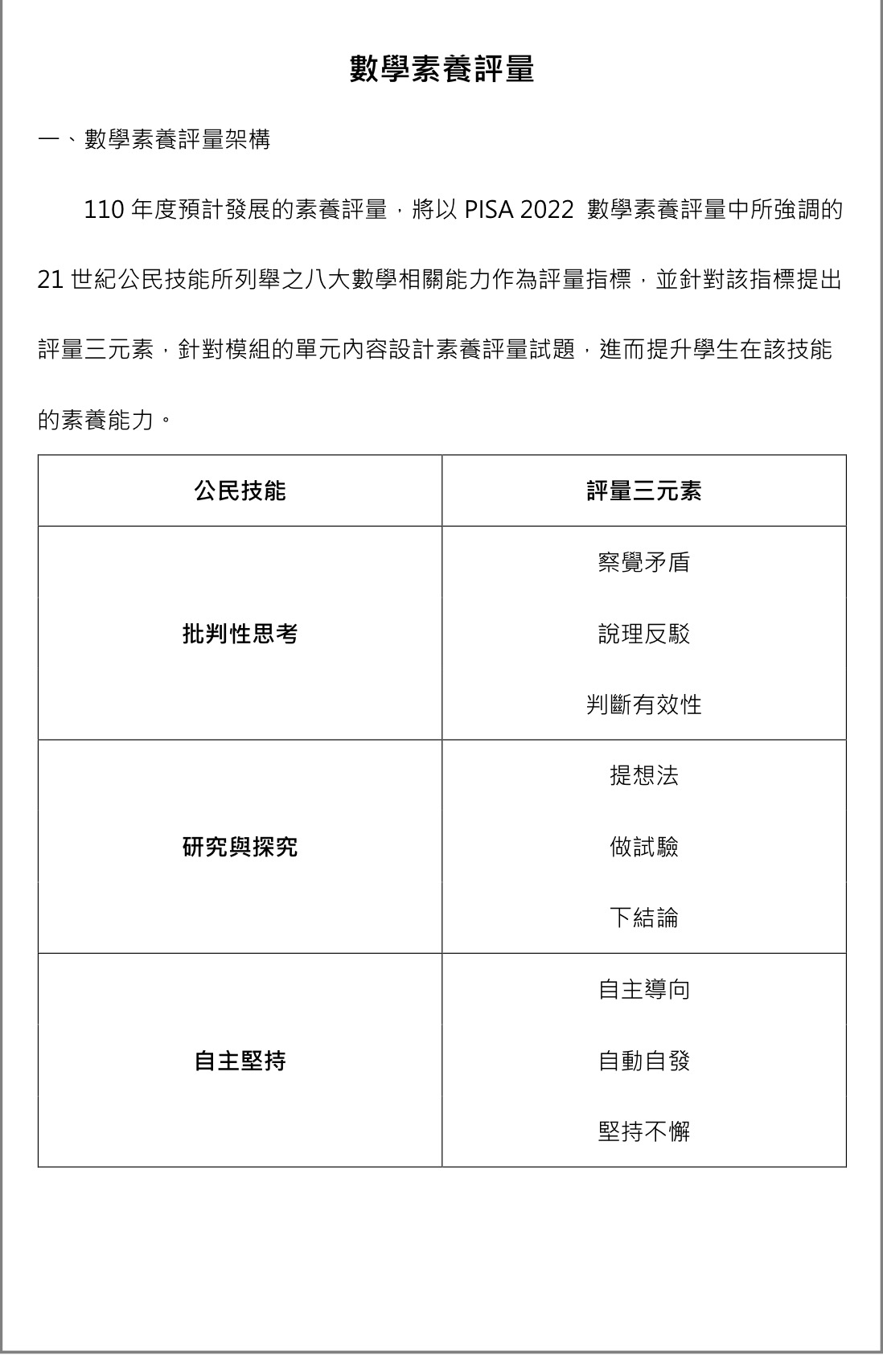
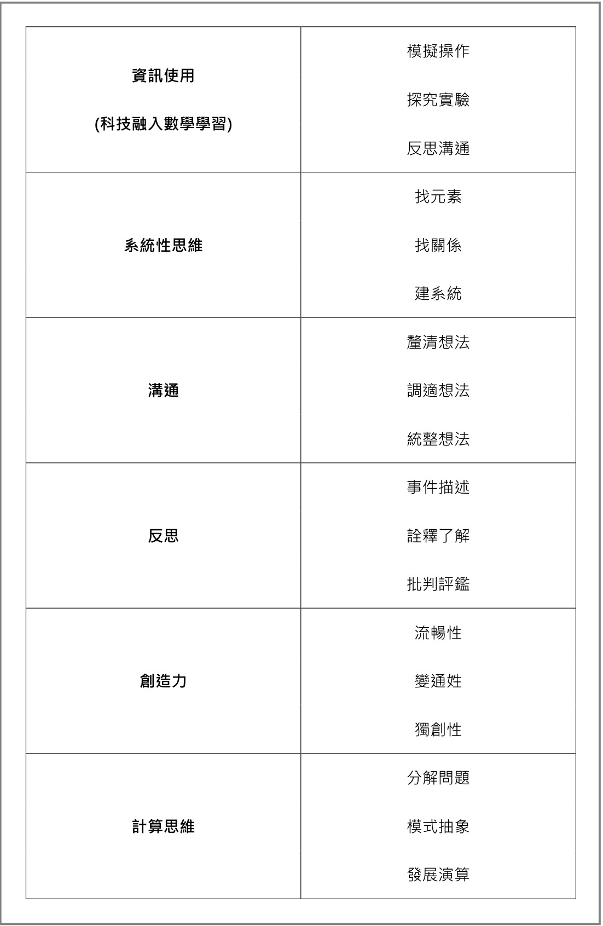
111年度素養微課程與評量研發審查中……

Slide 4
21世紀公民素養
溝通 |  | 反思 |  | 系統思考 |  | 創造力
表達想法 |  | 事件描述 |  | 找元素 |  | 流暢性
調適想法 |  | 詮釋了解 |  | 找關係 |  | 變通性
統整想法 |  | 批判鑑賞 |  | 建系統 |  | 獨創性
研究探究 |  | 自主堅持 |  | 批判思考 |  | 資訊使用
提想法 |  | 自主導向 |  | 察覺矛盾 |  | 模擬操作
做試驗 |  | 自動自發 |  | 說理反駁 |  | 探究實驗
下結論 |  | 堅持不懈 |  | 判斷有效性 |  | 反思溝通

Slide 6
數學素養微課程界定與說明
謝豐瑞整理
素養微課程之界定： 「21 世紀數學素養微課程」是以一系列輕巧、簡短之微型活 動分散地融入正式課堂教學中，以達到培養學生 21 世紀思考技能之課程目的。 分散、輕巧、簡短、融入、有效是微型活動之要點，目的是讓教師在較無壓力的狀況下，願意執行這類活動，進而漸漸滲透入日常的教學，養成素養教學習慣。
素養微課程目標： 微課程之目標乃於正式數學課堂中某些時段，安排數個輕巧、 簡短的微型活動以培養學生某單一或少量 21 世紀思考技能， 並促進教師發展 21 世紀數學素養的教學思維與技能。

Slide 7
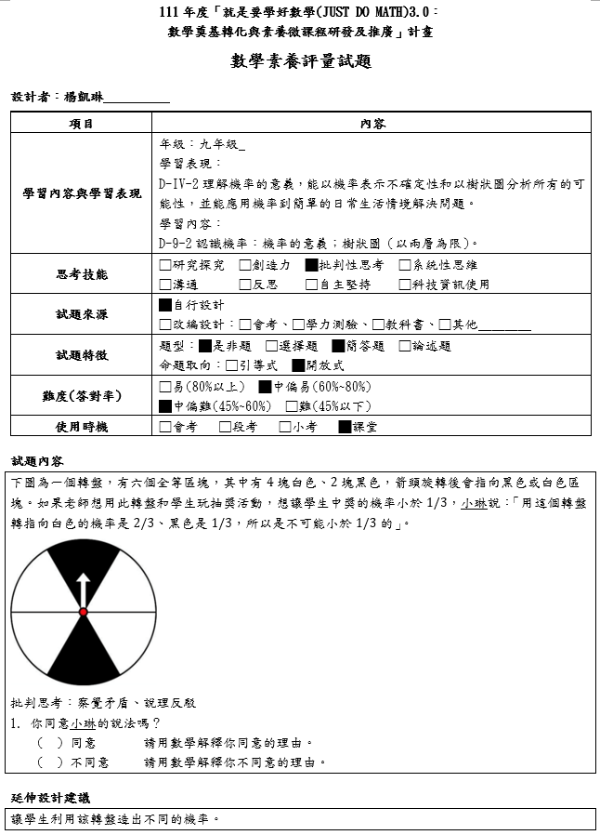
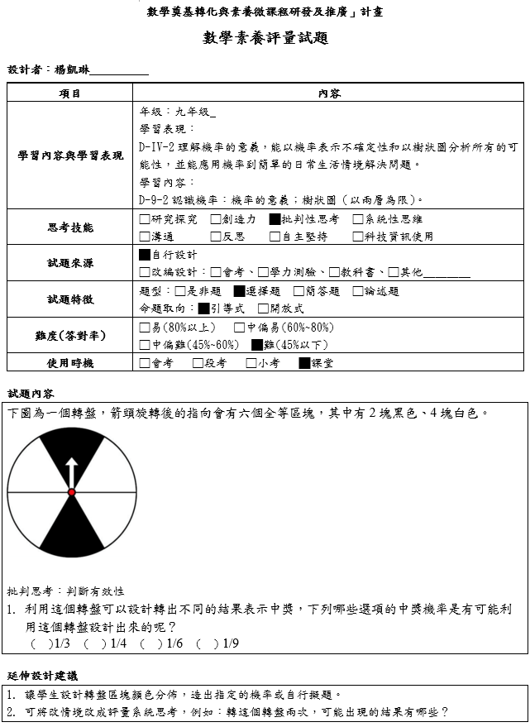

Slide 8
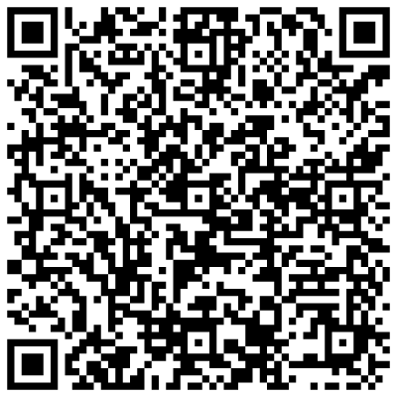
相關資源
師大數教中心 官網搬新家～
https://www.ime.ntnu.edu.tw/

Slide 9
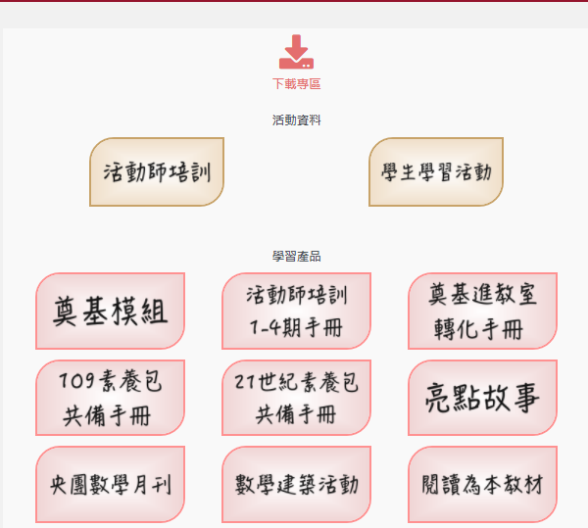
相關資源→下載專區
https://www.ime.ntnu.edu.tw/

Slide 10
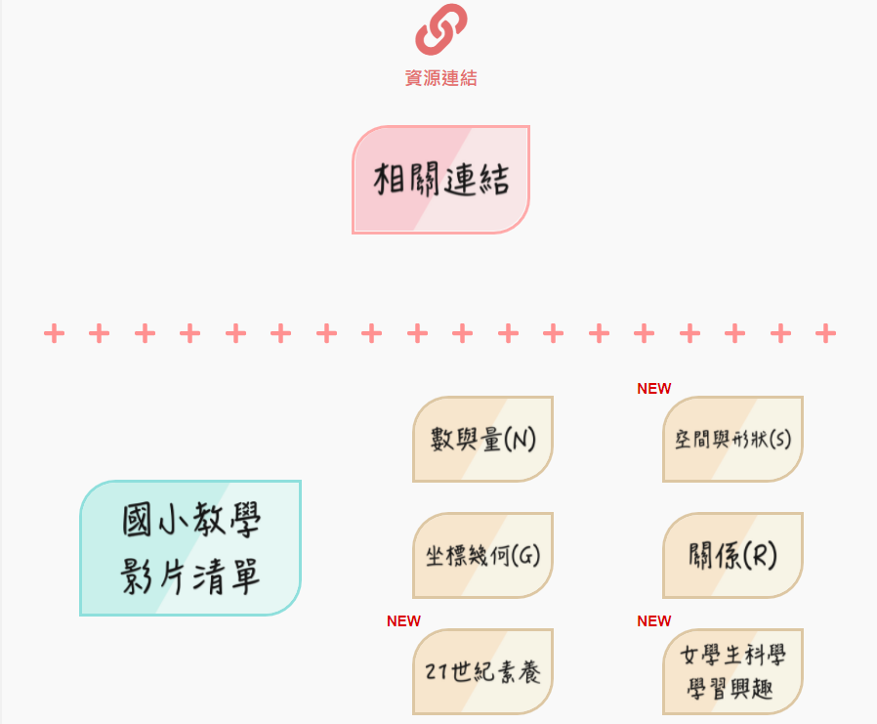
相關資源→資源連結
https://www.ime.ntnu.edu.tw/

Slide 11
講師培訓：21世紀數學素養模組包 (111.12.30師大分部)
教師培訓：109素養奠基包共備 21世紀數學素養模組包共備 四期活動師培訓(112.1.14桃園)

Slide 12
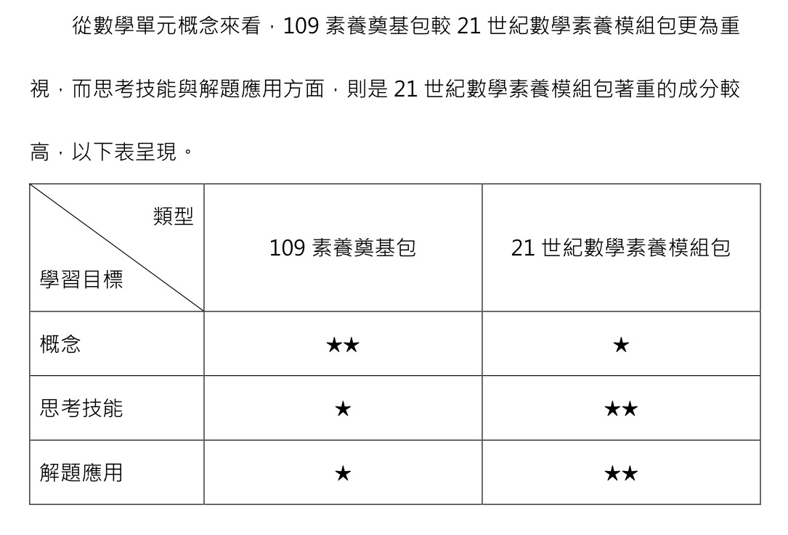

Slide 13
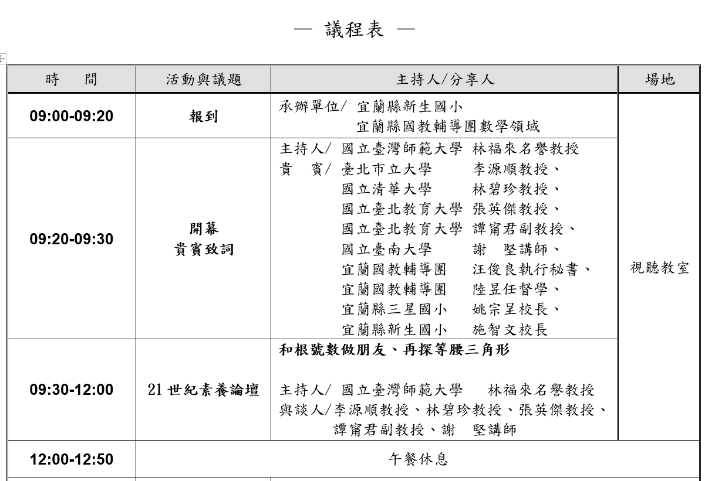
111學年度北區座談會111.11.18(宜蘭)

Slide 14
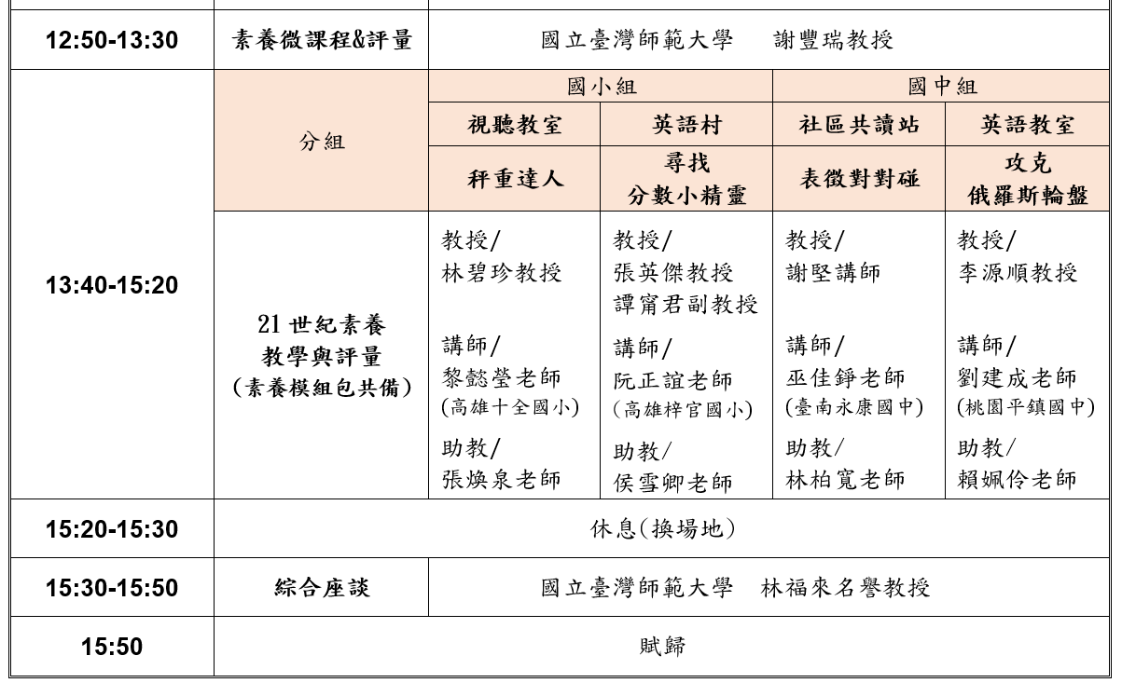

Slide 15
歡迎各位
112.3.17
一同參與中區座談會

